Slide 1
Differenzverstärker

Slide 2
Differenzverstärker
Vorlesung 8
Differenz- und Gleichtaktverstärkung
Operations- und Differenzverstärker
Vorlesung 9
AC – Analyse von Differenzverstärker
2(Vgs-Vth)
I
I1
T2 sperrt
I2
Kleisignalmodell
V
T1
T2
I1 + I2 = const
∆I1 = -∆I2

Slide 3
Differenzverstärker
RI0
Vorlesung 8
Differenz- und Gleichtaktverstärkung
Operations- und Differenzverstärker
Vorlesung 9
AC – Analyse von Differenzverstärker
I1
I2
T1
T2
R
R
I0
I1 + I2 = const
I
I
I
I
∆I1 = -∆I2
V
V
V
V
R

Slide 4
Spannungsverstärker
Einfaches Beispiel
Stromquelle angeschlossen an die Parallelschaltung von R und C
Tiefpass Z
Log A
1/RC
Vin
+
-
gmVin
R
C

Slide 5
Spannungsverstärker
Einfaches Beispiel
Stromquelle angeschlossen an die Parallelschaltung von R und C
Tiefpass Z
Log A
1/RC
Vin
+
-
gmVin
R
C
Vin
Gm R
Vout
C groß
Gm R
Vout
C klein

Slide 6
Spannungsverstärker
Reale Schaltung: Single-Ended Spannungsverstärker (vereinfacht)
Ausgangsstrom Iout
Ausgangsimpedanz Zout
Log A
Tload
1/RoutCout
Vin
Iout
Vout
Vin
gmVin
Rds_in
Rds_load
Cout
Tin
Cout
Rout
Zout

Slide 7
Spannungsverstärker
Norton‘sche-Ersatzstromquelle
Schaltung 1
Schaltung 2
Vin
Iout
Vin
Zout
Vout = Zout Iout

Slide 8
Spannungsverstärker
Single-Ended Spannungsverstärker (detailliert)
Kapazitäten eines MOSFETS
Tload
Cdg
Cjd
Vout
Substrat
Cjs
Vin
Cgs
Tin
CL
Rds

Slide 9
Spannungsverstärker
Kapazität Cdg: Gegenkopplung und feed-forward
Rds_load
Cjd_load
Tload
Vout
Vout
Cdg
Vin
Vin
Tin
+
CL
Cgs
Cjd
-
gmVin
Rds_in
CL

Slide 10
Spannungsverstärker
Parallele Kapazitäten werden zusammengeführt
Effekt von Cdg
Rds_load
Cjd_load
Vout
Cdg
Cdg
Vin
Vin
Vout
Cgs
Cjd
Cgs
Cjd_all+CL
gmVin
Rds_in
CL
gmVin
Rds_in
Rds_load

Slide 11
Spannungsverstärker
Vin
Iout
Vin
Zout
Vout = Zout Iout
Cdg
I = sCdg Vin
Vin
Vout
Cgs
Cjd_all+CL
Iout
gmVin
Rds_in || Rds_load
I = gm Vin
Iout = (-gm + sCdg) Vin

Slide 12
Spannungsverstärker
Vin
Iout
Vin
Zout
Vout = Zout Iout
Cdg
Vin
Vout
Cjd_all+CL
Zout
gmVin
Rds_in || Rds_load
Zout = Rout Cout / (1 + s Rout Cout)
Rout = Rds_in || Rds_load
Cout = Cjd_all + CL + Cdg

Slide 13
Spannungsverstärker
Vin
Iout
Vin
Zout
Vout = Zout Iout
Log A
gmRout
1/RoutCout
Gm/Cdg
Cdg/Cout
Zout = Rout Cout / (1 + s Rout Cout)
Iout = (-gm + sCdg) Vin

Slide 14
Spannungsverstärker
Vin
Iout
Vin
Zout
Vout = Zout Iout
Log A
gmRout
Gm/Cout
1/RoutCout
Gm/Cdg
Stabil
Cdg/Cout
Zout = Rout Cout / (1 + s Rout Cout)
Iout = (-gm + sCdg) Vin

Slide 15
Spannungsverstärker
Vin
Iout
Vin
Zout
Vout = Zout Iout
Log A
gmRout
Cdg/Cout
1/RoutCout
Gm/Cdg
Instabil
Zout = Rout Cout / (1 + s Rout Cout)
Iout = (-gm + sCdg) Vin

Slide 16
AC-Übertragungsfunktion des Operationsverstärkers

Slide 17
Differentieller Verstärker
Cm = Cgs_dio + Cgs_load + Cjd_dio + Cjd_1
Cm
Cout = CL + Cjd_load + Cjd_2 ~ CL
Tdio
Tload
Tdio
Tload
Vdio
I1*
Vout
I1
I2
T1
T2
T1
T2
Cgs1
Cgs2
Cs = Cjs1 + Cjs2 + Ccs

Slide 18
Ersatzstromquelle
Cm = Cgs_dio + Cgs_load + Cjd_dio + Cjd_1
Cm
Cout = CL + Cjd_load + Cjd_2 ~ CL
Tdio
Tload
Vdio
I1*
Vout
Iout = I1* - I2
I1
I2
T1
T2
Cgs1
Cgs2
Cs = Cjs1 + Cjs2 + Ccs

Slide 19
Ersatzstromquelle
Cm = Cgs_dio + Cgs_load + Cjd_dio + Cjd_1
Cm
Cout = CL + Cjd_load + Cjd_2 ~ CL
Tdio
Tload
Vdio
I1*
Vout
Iout = I1* - I2
Vdio
Ersatzstromquelle vom diff. Paar
Vout
Masse
I1
I2
T1
T2
Cgs1
Cgs2
Vout
Cs = Cjs1 + Cjs2 + Ccs
Zdio ~ 1/gmM
Ersatzimpedanz vom Stromspiegel
Vdio

Slide 20
Ersatzstromquelle
Cm = Cgs_dio + Cgs_load + Cjd_dio + Cjd_1
Cm
Cout = CL + Cjd_load + Cjd_2 ~ CL
Tdio
Tload
Vdio
I1*
Vout
Iout = I1* - I2
Vdio
Ersatzstromquelle vom diff. Paar
(vereinfacht)
Vout
I1
I2
T1
T2
Cgs1
Cgs2
Vdio
Vout
Cs = Cjs1 + Cjs2 + Ccs
Ersatzimpedanz vom Stromspiegel
(vereinfacht)

Slide 21
Ersatzstromquelle
I1 = -I2 = gm Vd/2
I1
I2
I1
I2
Vsource = 0

Slide 22
Ersatzstromquelle
Stromspiegel Frequenzgang
Vorherige Folie
Iout = I1* - I2
1
Log I
Stromspiegel zu langsam
gmVd
Stromspiegel OK
gmVd/2

Slide 23
Zout
Cm = Cgs_dio + Cgs_load + Cjd_dio + Cjd_1
Cout = CL + Cjd_load + Cjd_2 ~ CL
Tdio
Tload
Zout
Zout ~ 1/sCout || Rout
Cout = CL + Cjd_load + Cjd_2 ~ CL
T1
T2
Rout = rds_load || rds2
Cgs1
Cgs2
Cs = Cjs1 + Cjs2 + Ccs

Slide 24
Zout
Tdio
Tload
Zout
Zout ~ 1/sCout || Rout
Cout = CL + Cjd_load + Cjd_2 ~ CL
T1
T2
Rds_ld
2rds
Rout = rds_load || rds2
2rds
gm
1/gm

Slide 25
Differentielle Verstärkung (Zusammenfassung)

Slide 26
Differentielle Verstärkung
180
90

Slide 27
Differentielle Verstärkung

Slide 28
Operationsverstärker - Stabilität

Slide 29
Stabilität
R2
R1
R2
180
R1
90

Slide 30
Stabilität
R2
R2
180
90

Slide 31
Stabilität
R2
R2

Slide 32
Stabilität
R2
Vsource
R2

Slide 33
Stabilität
R2
Vsource
180
90

Slide 34
Stabilität
Stabilitätskriterium
180
90

Slide 35
Stabilität
Zeitkonstante mit Gegenkopplung
180
90

Slide 36
Verschiedene Operationsverstärker

Slide 37
Differentieller Verstärker: Verstärkung
A
B
Tdio
Tload
T1
T2
Tsource

Slide 38
Differentieller Verstärker: Dynamikbereich
Voutmax = VDD – Vdssat_load
Vinmax ~ Vin1max = VDD – Vdssat_dio
Tdio
Tload
Dynamikbereich
Ausgang
vin2
Dynamikbereich
Eingang
vin1
vin2
Vinmin = Vdssat_source + Vdssat_in + Vth
T1
T2
Voutmin = Vin2 – Vth
Tsource

Slide 39
Diff. Verstärker mit Kaskode: Verstärkung
Tdio
Tload
T1
T2

Slide 40
Diff. Verstärker mit Kaskode: Dynamikbereich
Tdio
Tload
Voutmax = VDD – Vdssat_load – Vdssat_cp
vcasc
Dynamikbereich
Ausgang
Vinmax = Vcasc – Vdssat_nc
vcasc
Voutmin = Vcasc – Vth ~ Vinmax
Dynamikbereich
Eingang
Vinmin = Vdssat_source + Vdssat_in + Vth
Tsource

Slide 41
Gefaltete Kaskode: Verstärkung

Slide 42
Gefaltete Kaskode: Dynamikbereich
Vinmax = VDD – Vdssat_bias + Vth ~ VDD
Voutmax = VDD – Vdssat_cp - Vdssat_pmos.
Vinmin = Vdssat_source + Vdssat_in + Vth
Voutmin = Vdssat_load + Vdssat_cn
Tsource
Tdio
Dynamikbereich
Ausgang
Dynamikbereich
Eingang

Slide 43
Gefaltete Kaskode

Slide 44
Differentieller Stromverstärker
Tdio
Tload
TCP
TCP
Differentieller Stromverstärker

Slide 45
Symmetrischer Verstärker: Verstärkung
1
1
1
1

Slide 46
Symmetrischer Verstärker: Dynamikbereich
1
1
1
1
Voutmax = VDD – Vdssat_pload
Vinmax = VDD – Vdssat_pdio
Vinmin = Vdssat_source + Vdssat_in + Vth
Voutmin = Vdssat_nload
Dynamikbereich
Ausgang
Dynamikbereich
Eingang

Slide 47
Anhang

Slide 48
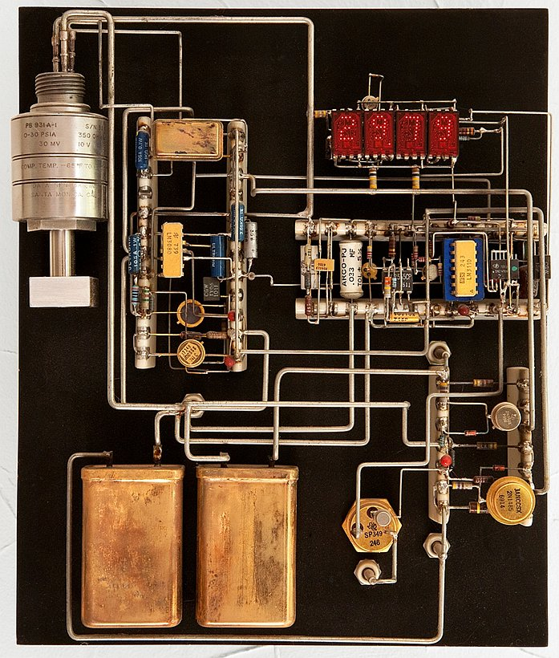
Jim Williams: Barometric pressure design

Slide 49
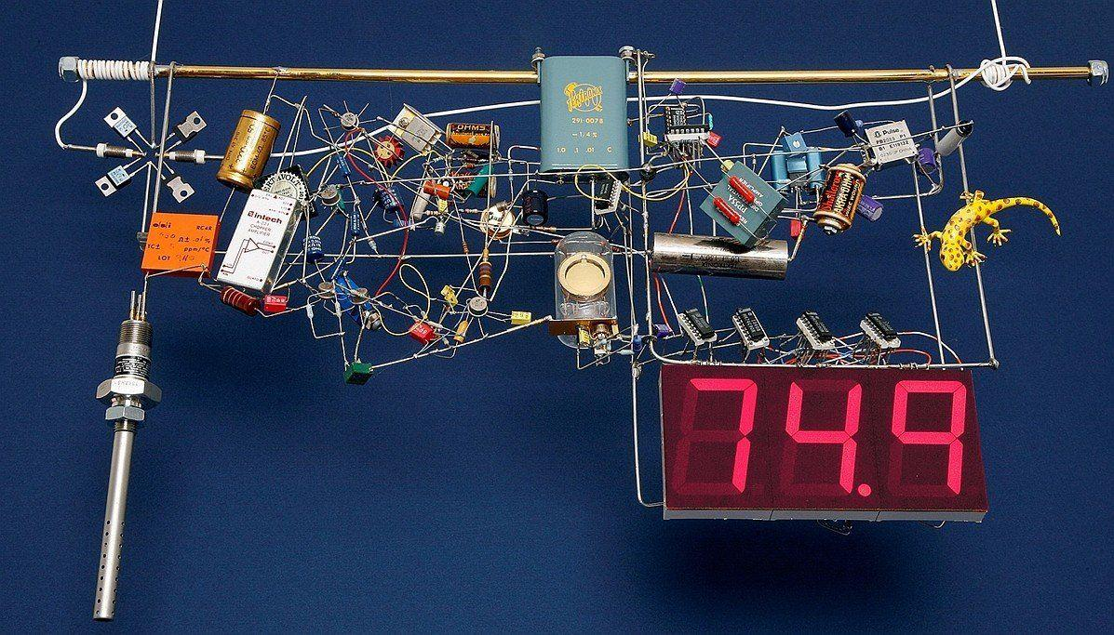
Jim Williams: The living room thermometer

Slide 50
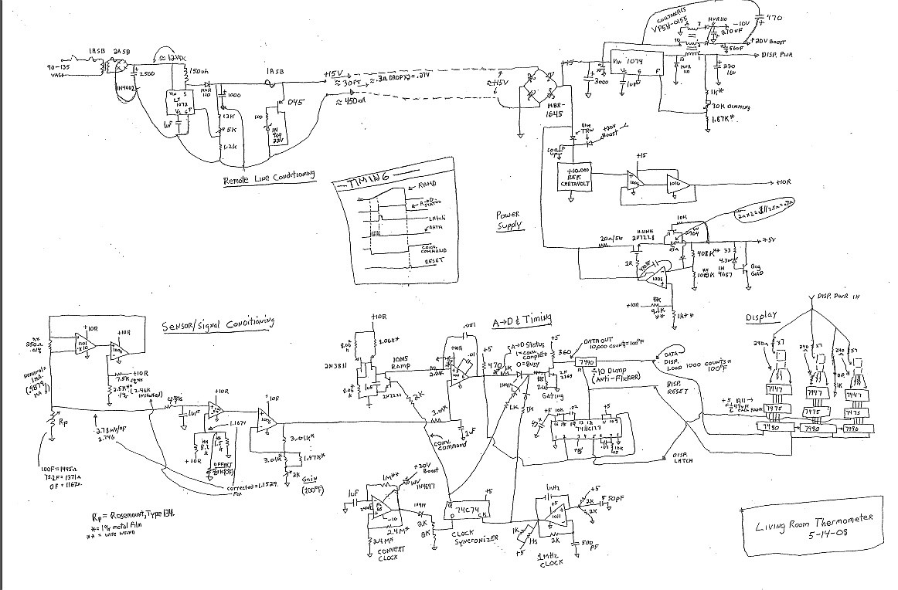
Jim Williams: The living room thermometer

Slide 51
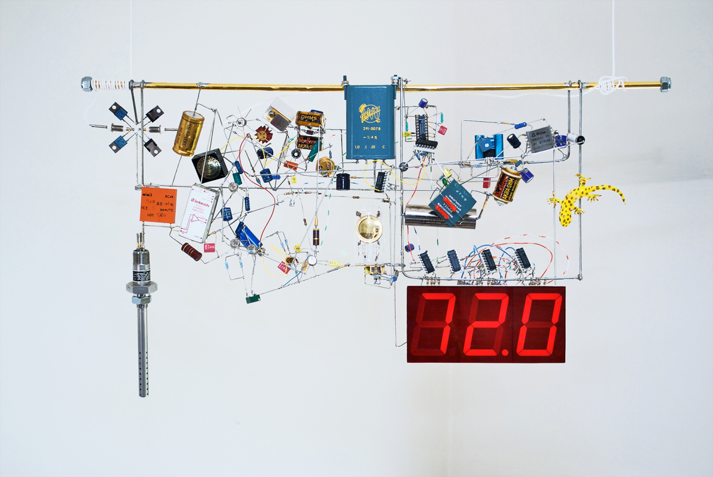
Jim Williams: Another thermometer design

Slide 52
Anhang

Slide 53
Gleichtaktverstärkung - Frequenzgang

Slide 54
Gleichtaktverstärkung
Vdio
I1*
Iout = I1* - I2
I1
I2
I1
I2
I=0

Slide 55
Gleichtaktverstärkung
I1
I1
Cgs
Cgs
Cs
Cs

Slide 56
Gleichtaktverstärkung
+
gmVin
Cgs
-
Cs

Slide 57
Gleichtaktverstärkung
+
Offene Leitung
+
+
+
+
+
gmVin
gmVin
gmVin
-
-
-
-
-
-

Slide 58
Gleichtaktverstärkung

Slide 59
Differentieller Verstärker: Zusammenfassung

